Slide 1
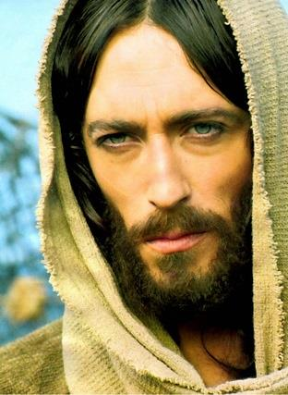

L I D E R A N Ç A
COM JESUS

Slide 2
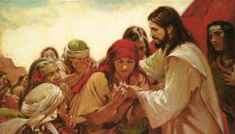
“Estou entre vós como quem serve.”
Lucas 22:27

Slide 3
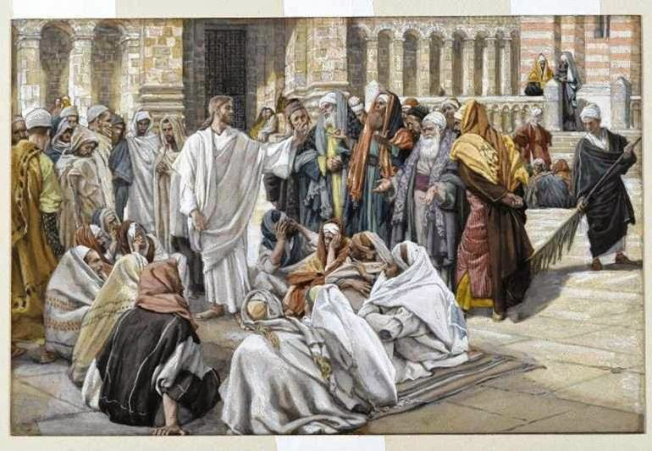
Rompe o velho conceito de liderança como
exercício de poder e opera a maior revolução
de todos os tempos. Seu poder de influenciar pessoas,
através de suas palavras e atos.

Slide 4

“Se alguém me quer seguir, renuncie-se a si mesmo, tome a sua cruz e siga-me.
Marcos 8:34

Slide 5

Reino de Deus

Slide 6
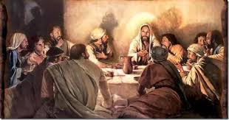
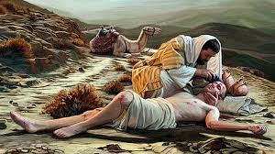
COMPROMISSO
HUMILDADE
ÉTICA
CAPACIDADE DE ENFRENTAR TESTEMUNHOS
NOVOS VALORES
AMOR RECÍPROCO
DEDICAÇÃO AO BEM COMUM

Slide 7
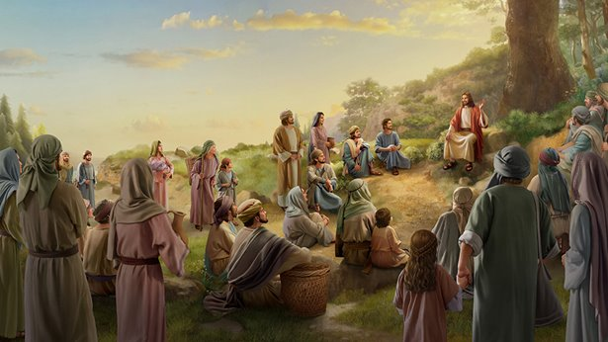
Capacidade para conciliar pontos de vistas concorrentes
Identifica necessidades
Jesus vivencia a compaixão
Jesus toma decisões claras
Nada impõe
A ninguém constrange

Slide 8
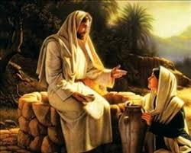
Não julga e nem condena
Não alardeia poderes

Slide 9
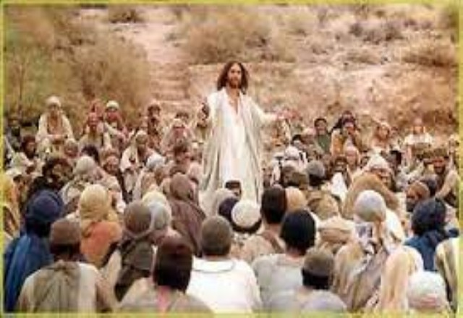
Não permite discussões estéreis
Tribulações, tensões e conflitos

Slide 10
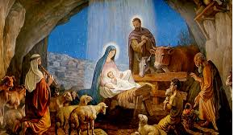
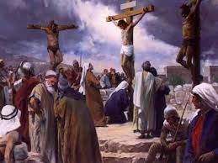
A vida de Jesus foi toda ela marcada por conflitos, desde o seu nascimento até à sua crucificação.

Slide 11


A grande proposta espirita é nossa transformação moral.
Jesus nosso modelo e guia.

Slide 12

Brilhe a vossa luz = acolha teu irmão

